Slide 1
¿Cómo nos cuentan las noticias?
WEB MINING · MAESTRÍA EN CIENCIA DE DATOS
Un monitor automático de 46 medios argentinos: agenda, tono y estilo de titulación
Integrantes: [completar] · Octubre 2026
Notes:
Presentación. La pregunta del título es el hilo: cada día los medios cuentan los mismos hechos con énfasis distintos, y queremos medirlo de forma automática.

Slide 2

Un mismo día, contado de 46 maneras distintas
EL PROBLEMA
¿De qué se habla hoy y qué crece respecto de lo habitual?
≈3.000
¿Qué medios cubren un tema o una persona, y con qué tono?
titulares por corrida, de 46 medios, cada hora
¿Qué noticias cubre todo el ecosistema y cuáles son exclusivas?
¿Quién titula de forma más alarmista o con más clickbait?
Leerlos a mano es inviable: hay que extraerlos, estructurarlos y medirlos de forma automática.
¿Cuánto contenido está firmado y cuánto sale como "Redacción"?
Notes:
Nadie puede leer 3.000 titulares por hora. Las preguntas interesantes no están en una nota sino en el conjunto. Estas cinco preguntas guían todo el trabajo.

Slide 3
Un monitor que corre solo, cada hora, y publica todo
LA SOLUCIÓN
46
4.386
24/7
medios: diarios, portales, TV, radios y fuentes oficiales
notas en la base, con tema, tono, entidades y estilo de título
GitHub Actions cada hora; tablero y base SQL publicados en GitHub Pages
Web mining de punta a punta: crawling de feeds, scraping de cada nota, procesamiento de lenguaje con BERT, base de datos histórica e indicadores comparables entre medios.
Notes:
Tres números para fijar la escala. Todo corre en GitHub Actions sin intervención; el tablero y la base son públicos.

Slide 4

Seis etapas, de los feeds al tablero
ARQUITECTURA
1
2
3
4
5
6
Feeds
Validación
Scraping
Lenguaje
SQLite
Tablero
RSS y Google News de 46 medios, en paralelo
Descarta no-notas, fechas imposibles y duplicados
Entra a cada nota: bajada y JSON-LD
Tema, entidades, tono con BERT, cebo
Histórico de 90 días, CSV exportable
8 pestañas + SQL en el navegador
Automatización: GitHub Actions corre el pipeline cada hora, guarda la base en una rama de datos y publica el tablero en GitHub Pages. La primera corrida con BERT tarda 10 minutos; las siguientes, 2.
Notes:
Recorrer el flujo de izquierda a derecha. Remarcar que el paso 3, entrar a cada nota, es lo que convierte esto en web mining real y no solo lectura de RSS.

Slide 5


Dos vías para llegar a 46 medios sin claves ni costo
FUENTES
RSS propio
17 medios
Google News por sitio
29 medios
Feed XML del medio: título, enlace, fecha y bajada
La vía más limpia y estable
Clarín, Infobae, La Nación, La Capital, TN…
Búsqueda site:dominio de las últimas 48 h
Cubre los medios sin RSS útil
Pero devuelve una URL de Google y sin bajada
3.237 de 4.386 notas llegaron por Google News: sin el paso siguiente, solo tendríamos su título.
Notes:
Las APIs de noticias limitan pedidos y no cubren medios regionales. Un trabajo de 2025 terminó en NewsAPI. Nosotros combinamos RSS propio con Google News por sitio. El problema de Google News: da una URL de redirección y ninguna bajada; lo resolvemos en la etapa de scraping.

Slide 6

Entramos a cada nota para leer lo que el RSS no trae
SCRAPING
100%
Del HTML de cada nota extraemos
URL real: decodificando el enlace de Google News
de las notas analizadas entrando a su página
Bajada: meta og:description o primer párrafo real
87%
Autor y firma: persona o "Redacción", desde el JSON-LD
Sección y palabras clave: como las clasifica el propio medio
con bajada (el resumen del propio medio)
Largo del cuerpo: cantidad de palabras de la nota
Notes:
Distinción de clase: páginas de listado y de detalle. Los feeds son listados; cada nota es una página de detalle. Decodificamos el enlace de Google News, bajamos el HTML y leemos dos cosas: la meta og:description (la bajada) y el bloque JSON-LD NewsArticle que los diarios incrustan para Google. 41 de 44 medios lo publican.

Slide 7




Un crawler "bien educado", como pide la teoría
ÉTICA DESDE EL DISEÑO
robots.txt
Nos identificamos
Se lee por dominio antes de pedir una nota. 0 bloqueos en 4.606 pedidos.
User-Agent propio que enlaza al proyecto: monitor-de-medios/1.0
Carga acotada
Sin insistir
Máximo 2 pedidos a la vez por sitio y topes de notas y tiempo por corrida.
Reintentos con espera creciente; una nota que falla dos veces no se vuelve a pedir.
No guardamos el texto completo de las notas: solo título, bajada y metadatos, siempre con enlace al original.
Notes:
Ninguno de los trabajos de 2025 trató este punto. Respetamos robots.txt (0 bloqueos en miles de pedidos), nos identificamos, limitamos la carga y no guardamos el texto completo de las notas: solo título, bajada y metadatos, siempre enlazando al original.

Slide 8
La web cambia: el scraper se vigila a sí mismo
MANTENER UN SCRAPER
Síntoma | Causa | Solución
Bajadas con código JavaScript | El respaldo de "primer párrafo" tomaba <path o código de un carrusel | Solo <p> reales, sin scripts; se descarta texto con forma de código
"&amp;quot;" en el texto | Sitios que escapan las entidades dos veces | Doble decodificación de entidades HTML
"podrÃ¡" en vez de "podrá" | Páginas UTF-8 sin charset leídas como Latin-1 | Forzar UTF-8 y reparar los tramos rotos
Medio caído o degradado | Feed vacío o con menos de la mitad de lo habitual | Tabla salud y alerta en el tablero
Notes:
Mantener scrapers es costoso porque la web es dinámica (lo vimos en clase). Registramos salud por fuente, resultado del scraping y notas descartadas, y eso nos permitió detectar estos problemas reales. Cada corrección también limpia lo ya guardado.

Slide 9



Cada nota recibe tema, entidades, tono y cebo
PROCESAMIENTO DE TEXTO
Temas
Entidades
Tono
15 temas. Reglas sobre título + bajada, y un Naive Bayes que aprende de lo que las reglas ya clasificaron (supervisión débil).
35 personas, instituciones y clubes con sus alias y reglas de desambiguación ("Banco Central" no es Rosario Central).
Si el hecho es bueno o malo para los involucrados. Palabras + probabilidades de BERT, sobre el título y sobre la bajada.
"Otros": 24% → menos del 5%
Más mencionados: Milei, Messi, el papa
77% de acierto con validación cruzada
Notes:
Bolsa de palabras y modelo vectorial como base. Temas: reglas sobre título y bajada más un Naive Bayes con supervisión débil, que aprende de lo que las reglas clasificaron y solo asigna tema si está seguro. Entidades: diccionario con alias. Tono: lo vemos en la próxima.

Slide 10
Combinar palabras con BERT sube el acierto de 70% a 77%
TONO CON BERT
77%
de acierto (antes 70%), medido con notas que el modelo no vio
84%
de las notas negativas detectadas (antes 65%)
Notes:
Comparamos 8 enfoques sobre 340 titulares etiquetados a mano, con validación cruzada de 5 pliegues. Un BERT entrenado con tuits (pysentimiento) rinde peor que el modelo simple: mide la emoción de quien escribe, no si el hecho es bueno o malo. La combinación de rasgos propios con XLM-RoBERTa gana, y sobre todo detecta muchas más noticias negativas.

Slide 11
Tres indicadores para medir el estilo, no solo el contenido
CÓMO TITULA CADA MEDIO
1
Exageración
"El dramático relato…" → bajada: datos del vuelo y los pasajeros
El título es negativo y la bajada del propio medio no lo es.
2
Cebo (clickbait)
"¡Escándalo! Aseguran que…" · "El truco viral para…"
Preguntas, exclamaciones, adjetivos exagerados, intriga, segunda persona, listas.
3
Transparencia
"Redacción" o el nombre del medio no cuentan como firma
Notas firmadas por un periodista, según los datos estructurados de la nota.
Notes:
Exageración: comparamos el tono del título con el de la bajada, que es el resumen escrito por el propio medio. Cebo: rasgos de clickbait. Transparencia: notas firmadas por una persona según el JSON-LD.

Slide 12
A24 y El Trece usan recursos de cebo en 1 de cada 5 títulos
CEBO
En el otro extremo
La Capital: 1%
Perfil: 1,7%
El Chubut: 1,9%
Rosario Nuestro: 2,4%
Porcentaje de títulos con al menos un recurso de cebo; medios con 40 notas o más.
Notes:
Porcentaje de títulos con al menos un recurso de cebo. En el otro extremo, La Capital, Perfil y El Chubut están por debajo del 2%.

Slide 13
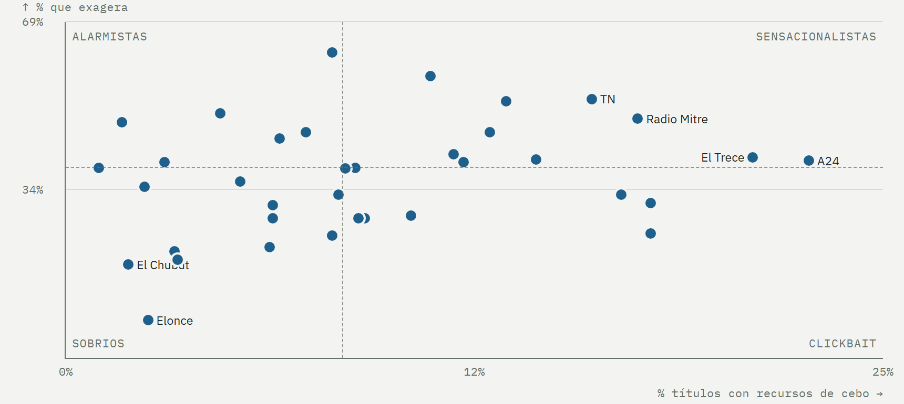
El mapa: quién exagera y quién busca el clic
SENSACIONALISMO
Cómo leerlo
Arriba a la derecha: títulos con cebo que además exageran.
Abajo a la izquierda: títulos sobrios y fieles a su bajada.
Notes:
Cada punto es un medio. Eje horizontal: cebo. Eje vertical: exageración respecto de la propia bajada. Las líneas son las medianas y dividen en cuatro estilos. A24, El Trece, Radio Mitre y TN quedan como sensacionalistas; Elonce y El Chubut como sobrios. Es una medición automática con error conocido: comparar medios, no juzgar uno.

Slide 14
En Diario Chaco, 1 de cada 2 notas es negativa; en El Chubut, 1 de cada 5
TONO
En toda la base
39%
Negativo
50%
Neutro
12%
Positivo
Notes:
Proporción de notas con tono negativo según el modelo combinado, medios con 60 notas o más. Muestra los 5 más negativos y los 5 menos negativos. El tono mide el hecho, no la postura del medio: un medio con más policiales tiene más negativas.

Slide 15
Perfil firma el 91% de sus notas; Radio Mitre y Rosario3, ninguna
TRANSPARENCIA
Sin ninguna nota firmada
Elonce
La Capital (Mar del Plata)
Radio Continental
Radio Mitre
Rosario Nuestro
Rosario3
Notes:
Proporción de notas firmadas por una persona, según el autor declarado en el JSON-LD de cada nota. Medios con 40 notas o más con datos estructurados.

Slide 16
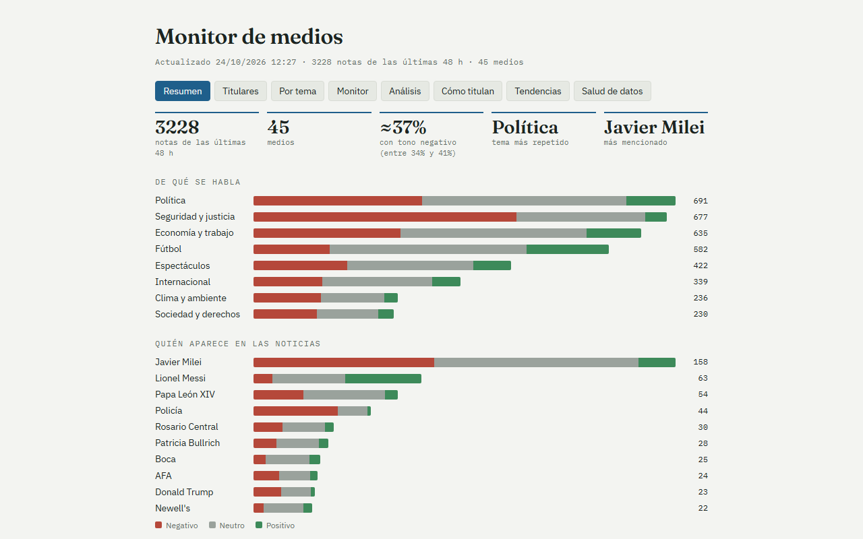
Todo esto, en un tablero público que se actualiza solo
EL TABLERO
Resumen
temas, entidades y noticias compartidas
Titulares
buscador y filtros por medio y tema
Monitor
seguir una persona o marca
Cómo titulan
mapa, rankings y ejemplos
Tendencias
alertas y notas por hora
Salud de datos
fuentes y scraping
Notes:
Mostrar el tablero en vivo. Recorrer Resumen, Titulares (con buscador), Monitor (seguir una persona), Cómo titulan y Salud de datos. Es una página estática en GitHub Pages: funciona también en el celular.

Slide 17
La base se consulta con SQL desde el navegador
DEMO EN VIVO
1
Abrir el tablero (QR al final)
SELECT medio,
ROUND(100*AVG(cebo>=1), 1) AS cebo,
ROUND(100*AVG(tono_auto='n'), 1) AS neg
FROM items
GROUP BY medio
HAVING COUNT(*) >= 50
ORDER BY cebo DESC;
2
Tocar "Explorar la base (SQL)"
3
Elegir la tabla items o escribir una consulta
4
Descargar la base o el CSV si se quiere
Notes:
Abrir el tablero, tocar Explorar la base (SQL). Datasette Lite corre SQLite en el navegador con WebAssembly: no hay que instalar nada. Correr esta consulta y después una propuesta por la clase.

Slide 18
Un stack simple, gratuito y reproducible
HERRAMIENTAS
Recolección
Extracción
requests · feedparser · googlenewsdecoder · urllib.robotparser
expresiones regulares · JSON-LD (schema.org) · HTML
Lenguaje
Datos
bolsa de palabras · Naive Bayes · regresión logística · XLM-RoBERTa (PyTorch, transformers)
SQLite · CSV · Datasette Lite
Automatización
Visualización
GitHub Actions (cada hora) · rama de datos
HTML, CSS y JavaScript sin frameworks · GitHub Pages
Notes:
Sin servidores ni costos: todo corre en GitHub. SQLite simplifica la operación y se puede abrir en el navegador.

Slide 19

Limitaciones honestas y próximos pasos
LO QUE SIGUE
Limitaciones
Próximos pasos
Tono del título y la bajada, no de la nota completa
77% de acierto con 340 etiquetas de un solo criterio
Pocos días de histórico: los rankings se estabilizan con semanas
Temas y entidades por diccionario requieren mantenimiento
Entidades con spaCy (NER) para descubrir figuras nuevas
Sesgo de agenda y tono por entidad y medio
Mapa de medios como grafo de historias compartidas
Primicia: quién publica primero cada historia
Notes:
Ser claros con los límites: el tono es del título, 77% de acierto, 340 etiquetas de un criterio. El histórico es corto. Próximos pasos: NER con spaCy, sesgo de agenda, mapa de medios como grafo, primicia, resumen diario.

Slide 20

Gracias
PROBALO AHORA
Escaneá el código para abrir el tablero y consultar la base con SQL
miguegarrone-blip.github.io/Web-Mining
Código: github.com/miguegarrone-blip/Web-Mining
Notes:
Cierre con la invitación a probarlo en vivo. Preguntas.

